Slide 1
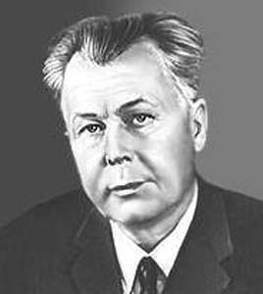
Александр Трифонович Твардовский
(1910 – 1971)

Slide 2
Образ «малой» родины в творчестве А. Т. Твардовского
на основе поэмы «Василий Тёркин»
в рамках литературного краеведения

Slide 3
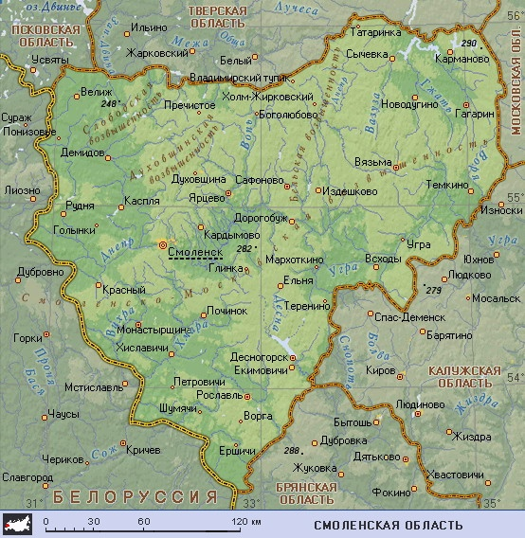
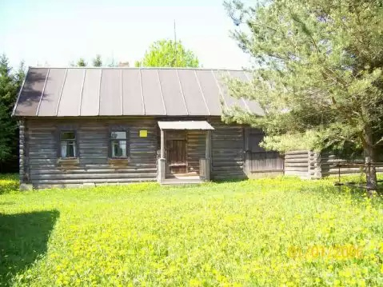
«Малая» родина поэта
Хутор Загорье, деревня Сельцо Починковского района

Slide 4
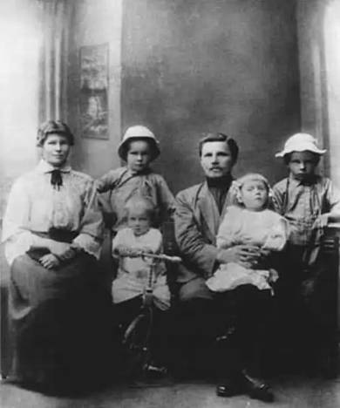
Родом из детства
«Стихи писать я начал до овладения первоначальной грамотой. Хорошо помню, что первое моё стихотворение, обличающее моих сверстников, разорителей птичьих гнёзд, я пытался написать, ещё не зная всех букв алфавита и, конечно, не имея понятия о правилах стихосложения. Там не было ни лада, ни ряда – ничего от стиха, но я отчётливо помню, что было страстное, горячее до сердцебиения желание всего этого – и лада, и ряда, и музыки, - желание родить их на свет и немедленно, - чувство, сопутствующее и доныне всякому замыслу».
Из «Автобиографии»
Семья Твардовских

Slide 5
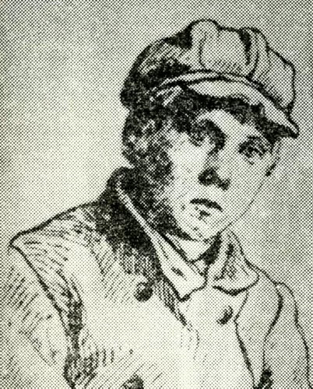
«Селькор – поэт Твардовский»
Дышат грудью запотелой
Желтогривые овсы,
Чем-то тёплым, чем-то спелым
Веет с нашей полосы.
Дай ступну ногой босою
По колючему жнивью,
Дай блестящею косою
Срежу полосу мою.
Под овсяный говор нивы
Жарким потом обольюсь.
Я вдвойне тогда счастливый,
Если вволю потружусь…
Портрет Твардовского в газете
«Смоленская деревня»

Slide 6
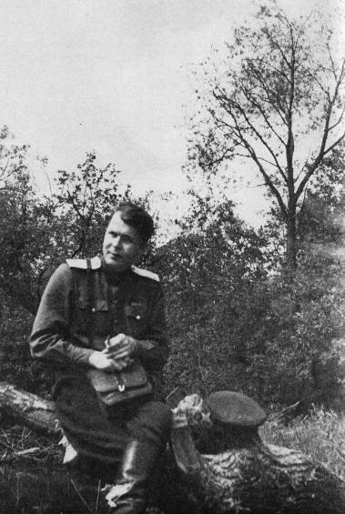
На войне

Slide 7
Групповая работа
Найдите приметы Смоленщины и определите связь «малой» и «большой» родины, подтверждая свои мысли текстом поэмы
1 группа – глава «О награде»
2 группа – глава «Гармонь»
3 группа – глава «Кто стрелял?»
4 группа – глава «О герое»

Slide 8
Домашнее задание
1. Творческая работа. Написать мини-сочинение на одну из предложенных тем:
а) «Что я узнал о родине Твардовского из поэмы «Василий Тёркин»?»;
б) «Какой мне представляется личность Твардовского (на основе «смоленских» глав)?;
в) А может быть, кому-то захочется рассказать в стихах о своём родном крае. Название работы сформулируйте сами.
2.Подготовить выразительное чтение главы «Переправа», устно ответить на вопросы на стр. 101 учебника.

Slide 9
Интернет - источники
http://www.smolensklib.ru/tvardov/fotoarhiv/fotoarhiv.htm - фотографии А. Твардовского
http://nasledie.smolensk.ru/pkns/index.php?option=com_content&task=view&id=1569&Itemid=125 – портрет в газете
http://www.smolensk-museum.ru/catalog/muzey-usadba_tvardovskogo/ - хутор Загорье
http://bouquiniste.appee.ru/product.php?catid=21 – обложка книги «Василий Тёркин»
http://www.litera.ru/stixiya/articles/279.html - отрывок из «Автобиографии»
http://www.smolenskobl.ru/map/ - карта Смоленской области

